Slide 1
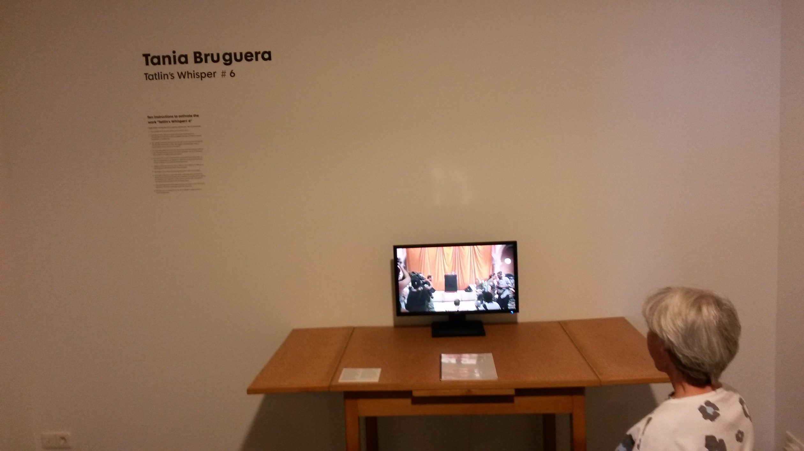

Slide 2
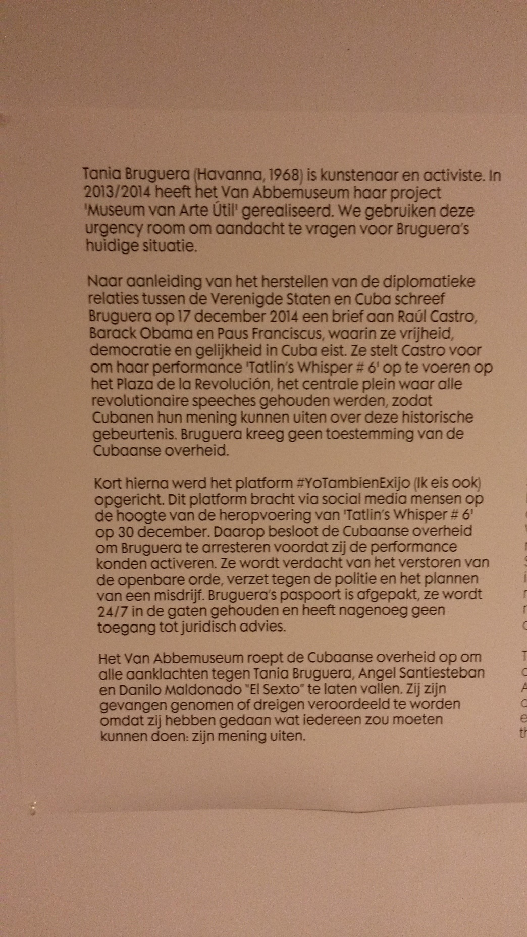

Slide 3
John Stuart Mill (1806-1873)
1859 On Liberty
Het individu is soeverein over zichzelf, over zijn lichaam en geest
1861 Utilitarianism
Groeide op in utilitaristisch milieu, Jeremy Bentham en James Mill
Inconsistente utilitarist: geluk van het individu en welzijn van de samenleving
No-harm principle

Slide 4
John Stuart Mill (1806-1873)
Intomen macht van de overheid over het individu, tirannie van politieke bestuurders, sociale tirannie en de tirannie van de meerderheid
Utilitarisme: goed en kwaad in termen van nut.
Hoe bepaal je wat nut heeft? Moet je dan niet eerst weten wat goed en kwaad is?
Basis in deze cirkelgang is de vrije meningsuiting waarmee we dit pogen vast te stellen
De mens is niet met een wereldbeeld geboren, dus is een discours (Wijnberg) vereist dat waarden produceert
“De menselijke natuur is geen machine die men naar een model kan bouwen en precies dat werk kan laten doen waarvoor hij gemaakt is, maar een boom die naar alle kanten moet kunnen uitgroeien en zich moet kunnen uitbreiden, in overeenstemming met de innerlijke krachten die er een levend ding van maken.”
Vrijheid van meningsuiting = het waarborgen van een vrij en open debat over goed en kwaad

Slide 5
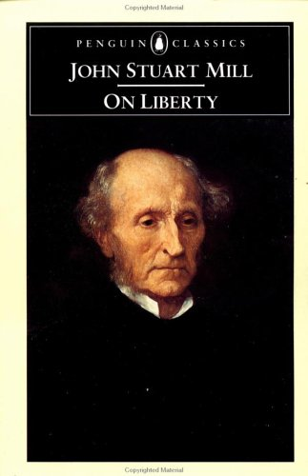
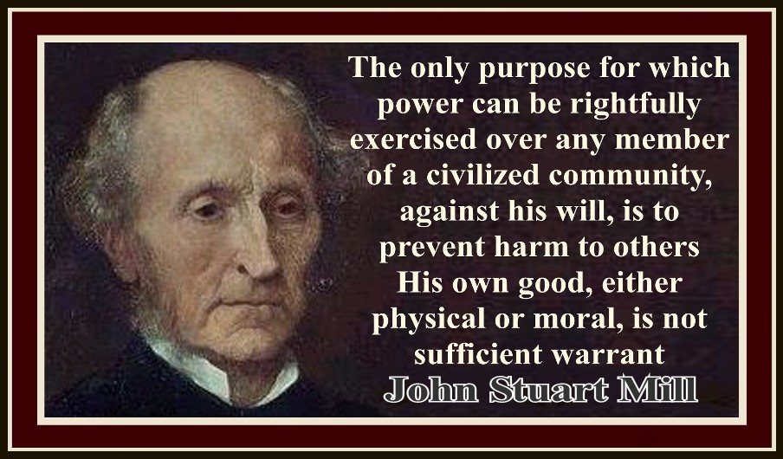
John Stuart Mill (1806-1873)

Slide 6
Habermas (1929)
Intro
Geboren 18 juni 1929 in accomoderend gezin. Hitlerjugend, frontervaring
Post WO II: Adorno en Horkheimer met Dialectik der Aufklärung, afscheid van het Verlichtingsproject
Habermass probeert de rede te redden, een heroriëntatie is noodzakelijk
1962: Strukturwandel der Öffentlichkeit (de publieke sfeer)
1968: Technik und Wissenschaft als ‘Ideologie’ (systeem en leefwereld)
1981: Theorie des kommunikativen Handelns (communicatieve handelen)

Slide 7
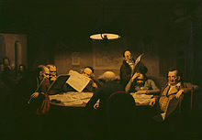

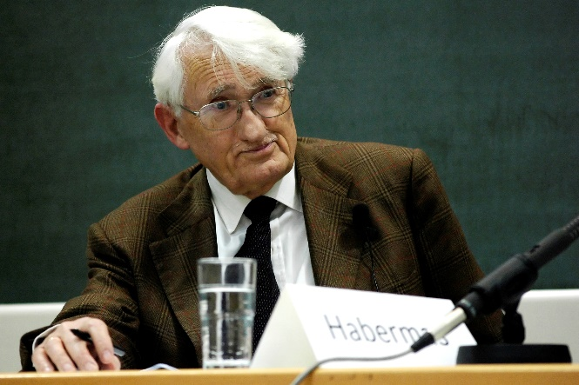
Habermas (1929)
Das Lesekabinett von Johann Peter Hasenclever, 1843

Slide 8
Habermas (1929)
Kritische maatschappijtheorie
Vier claims:
Cognitief = adequate analyse, sociologie
Normatief = juist oordeel, filosofie
Emancipatorisch = bijdrage leveren aan beëindigen van verwerpelijke praktijken
Zelfreflexief = kennis heeft belang, dus ook deze kennis

Slide 9
Habermas (1929)
Publieke sfeer
Feodale samenleving: staat/hof en private sfeer
16e-eeuwse ontwikkeling: hiertussen komt de publieke sfeer (kooplui, bankiers, handelaren, kortom burgers). Dit wordt het gebied van het kritisch bespreken van de macht
Hoogtepunt: 18e-eeuwse koffiehuizen en filosofische salons
Normatief: vooropstaan van gemeenschappelijk belang en ontbreken van dwang anders dan die van het goede argument

Slide 10
Habermas (1929)
Systeem vs. leefwereld
Systeem is de wereld van het efficiënt en effectief handelen, het economisch systeem, de staatsbureaucratie
De leefwereld is de gehele verzameling van op de achtergrond meespelende culturele ideeën, overgeleverde interpretatiekaders, geldende normen
Symbolische reproductie van de samenleving
Leefwereld is meest wezenlijke en voorwaarde voor groei en bloei van het systeem
Nu: “kolonisering van de leefwereld”

Slide 11
Habermas (1929)
Communicatief handelen
Dubbele rationaliteit:
Doel-middel rationaliteit (instrumenteel en strategisch) binnen systeem
Communicatieve rationaliteit (samen zoeken naar betekenis en overeenkomst, “Einverständnis”) binnen leefwereld
Communicatief handelen veronderstelt:
- Begrijpelijkheid m.b.t. de propositionele inhoud
Drie geldigheidsaanspraken (afhankelijk van de illocutie)
Waarheid, theoretisch discours, “het regent”
Juistheid, praktisch discours, “verboden te voetballen”
Waarachtigheid, “ik heb honger”
Dit komt terug in de ideale gesprekssituatie: gelijke kansen om te starten, deel te nemen, geen machtsverschillen en waarachtigheid
Rationaliteitspotentieel vergroten

Slide 12
Habermas (1929)
Splitsing deelgebieden (rationalisering à la Weber)
Leefwereld en systeem komen steeds meer tegenover elkaar te staan, aparte domeinen
Maar ook:
Cultuur met haar interpretatiekaders (in handen van experts)
Wetenschap - objectiviteit
Recht en moraal - universaliteit
Kunst - autonomie
De maatschappij met haar instituties
De persoonlijkheid met de competenties t.b.v. de eigen identiteit
Door het uiteenvallen van deze gebieden is communicatieve potentie van wezensbelang
Ruimte om kritiek te geven i.p.v. traditionele kaders

Slide 13
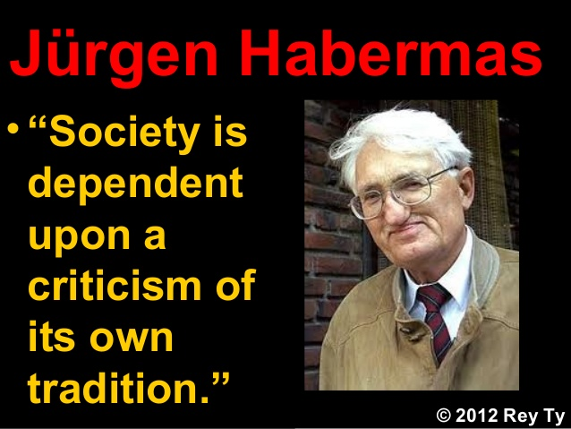
Habermas (1929)

